Slide 1
Iphone
Teodora Atanaskovic
Ema djorjdevic
Magdalena petrovic
Julija mihajlovic

Slide 2
uvod
iPhone je porodica pametnih telefona kompanije APPLE.
Zakljucno sa iPhone-om X apple je predstvio 14 razlicitih modela.
Aplikacije se mogu preuzimati u App store, na kom se prema podacima iz januara 2017. nalazi 2,2 miliona aplikacija
Prvi predstavljeni telefon je objavljen 29. juna 2007. godine.

Slide 3
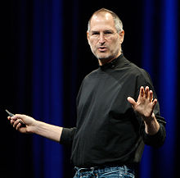
Kompanija apple
Apple je americka medjunarodna korporacija sa sredistem u Kupertinu, Kalifornija.
Najpoznatiji proizvodi ove kompanije su: linija racunara Mac, muzicki plejer ipod, smartfon iphone i tablet racunara ipad
Apple su 1. aprila 1976. godine osnovali Stiv Voznijk, Stiv Dzobs I Ronald Vejns.

Slide 4
stariji modeli
iPhone prve generacije je iPhone 2G predstavljen 29. juna 2007. godine. Imao je zadnju kameru od 2 megapiksela.
Sledeci iPhone koji je izasao je iPhone 3G. Izasao je 11. jula 2008. godine. Imao je 3G mrezu sa A-GPS lokacijom
iPhone 3GS predstavljen je 19. juna 2009. godine. Imao je brzi processor I kameru od 3,2 megapiksela koja moze da snima video snimke.
iPhone 4 predstavljen je 21. juna 2010. godine. Imao je zadnju kameru sa vecom rezolucijom od 5 megapiksela I blicom I prednju VGA kameru koja se moze koristiti za video pozive preko Face Time-a. Bio je prvi iPhone sa aluminijskom konstrukcijom.

Slide 5
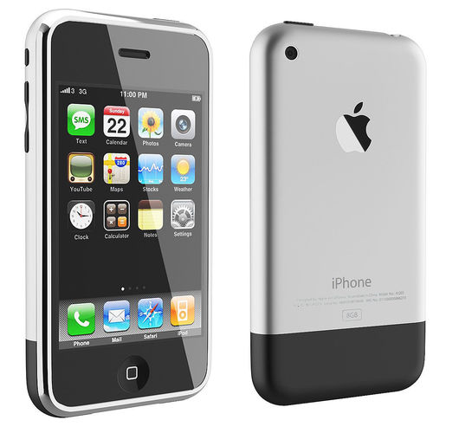
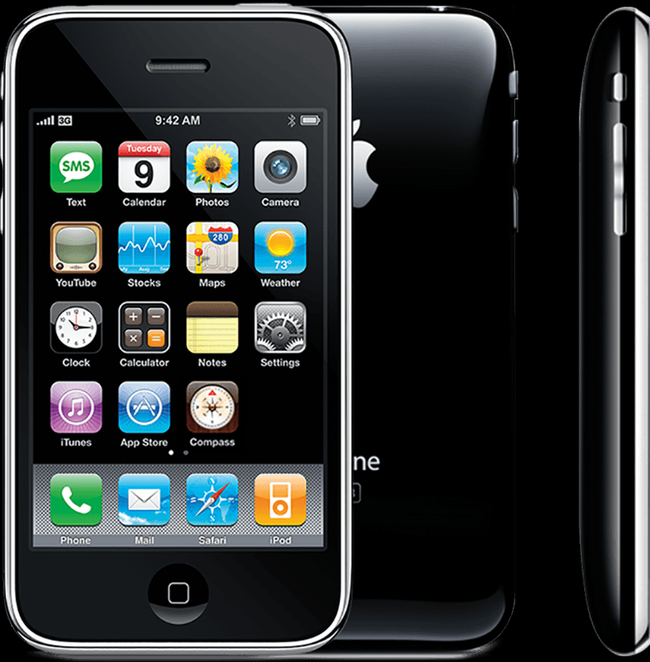
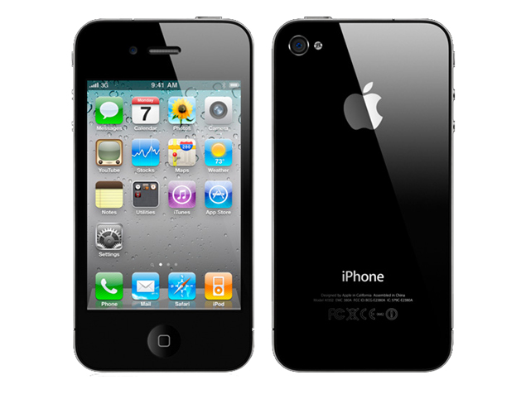
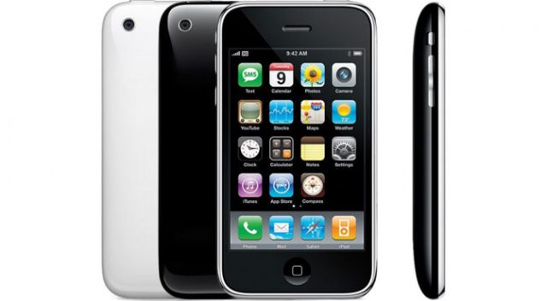

Slide 6
Noviji modeli
iPhone 4S je predstavljen 14. oktobra 2011. godine. U iPhone 4s dodata je bolja kamera od 8 megapiksela. Dodat je program koji upravlja sa glasom- SIRI.
iPhone 5 izasao je 21. septembra 2012. godine. Dodat je Lightning konektor
iPhone 5c predstavljen je 20. septembra 2013. godine. Isti je kao iPhone 5 samo sto je izgradjen od polikarbonatske plastike u vise boja.
Iphone 5s predstavljen je 20. septembra 2013. Sadrzi skener otisaka prstiju u HOME tasteru.

Slide 7
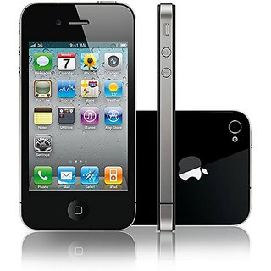
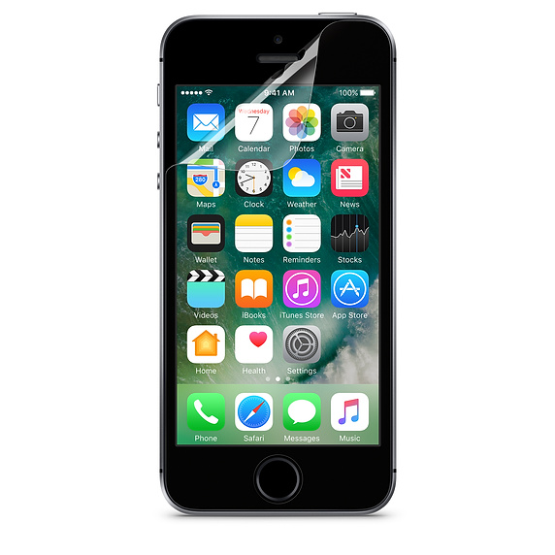
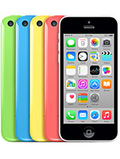
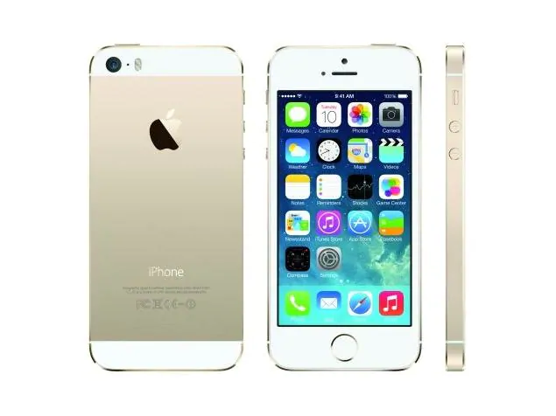

Slide 8
noviji modeli
IPhone 6 I Iphone 6+ je predstavljen 19. septembra 2014. godine. Uz telephone predstavljen je I prvi Apple pametni sat nazvan Apple Watch.
IPhone 6S I Iphone 6S+, izasli su 25. septembra 2015. godine. Omoguceno je snimanje 4K videa.
IPhone SE je predstavljen 31. marta 2016. godine. Smatra se modernizovanijom verzijom IPhone-a 5S.
IPhone 7 I Iphone 7+ je predstavljen 16 septembra 2016. godine. Prvi IPhone koji je izbacio AUX ulaz.
IPhone 8 I Iphone 8+ su predstavljeni 22. septembra 2017. godine. Poledjina mu je izradjena od stakla da mogao da se puni bezicno.

Slide 9
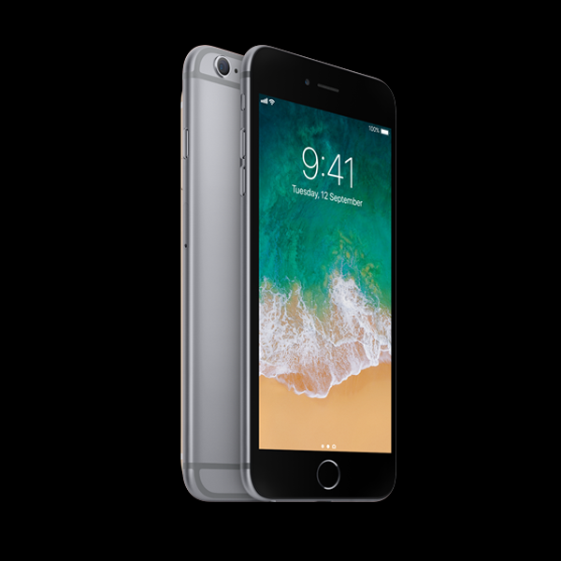
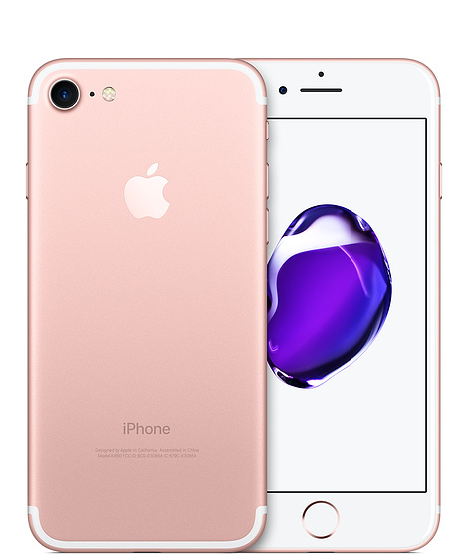
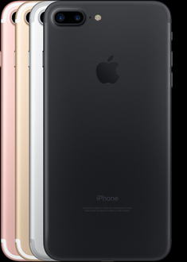
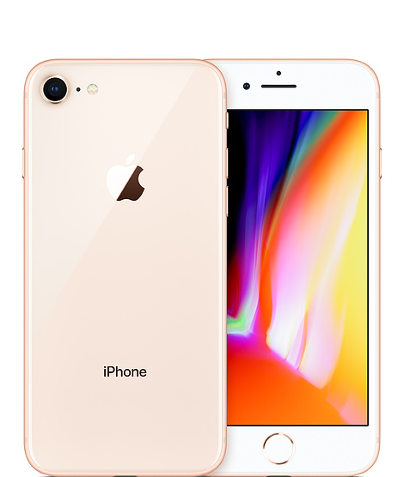
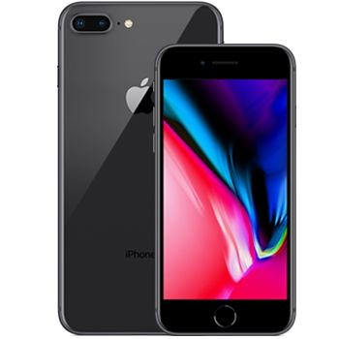

Slide 10
najNoviji modeli
iPhone X je predstavljen 2. novembra 2018. Najjaci iPhone do sada, donosi sasvim novi dizajn iPhone-a.
iPhone XS I iPhone XS max su izasli nakon iPhone-a X
iPhone XR

Slide 11
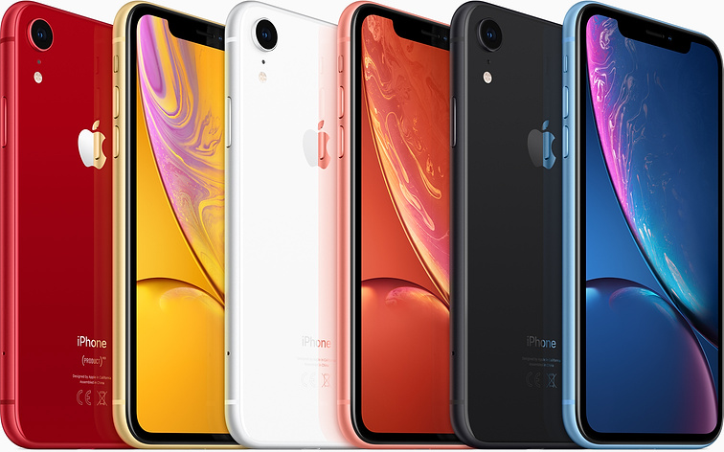
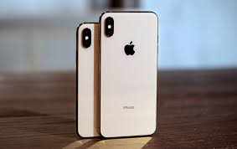

Slide 12
Hvala na paznji!

